Slide 1



Slide 2


DB연동과 로그인 구성.
게임 소개

Slide 3

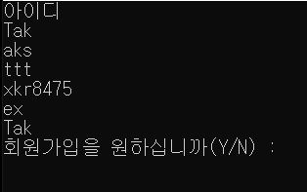
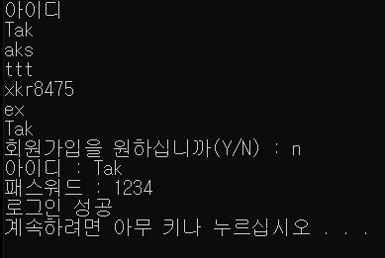
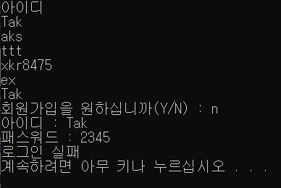
-최초 실행시 회원가입 여부를 물어봄.
- 보안을 위해 아이디만 표현.
- 회원가입을 원하지 않아서 n을 입력시
아이디와 페스워드를 입력받아 값이 정확하다면
게임이 실행된다.
- 위에 과정에서 아이디 또는 패스워드가 일치하지 않으면
로그인 실패를 출력하고 초기 화면으로 돌아간다.

Slide 4
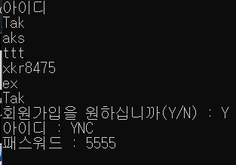
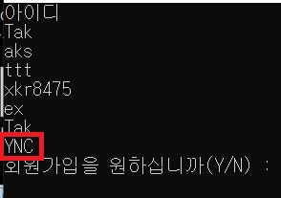
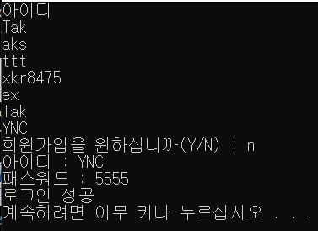
-회원가입을 하고싶어 Y를 입력하면 아이디와 페스워드를 받음.
-위의 과정을 완료하면 아이디 목록에 방금 생성한 아이디가
생성되는걸 확인할 수 있음.
-생성한 아이디로 로그인시 성공적으로 접속되는 모습.

Slide 5

무슨게임인가?
적군의 총알을 피해 적군에게 총알을 쏴 최고점을 노리는 게임
재미요소는?
간단하게 적군의 총알을 피하며 적에게 총을쏴 맞추는것에서 재미를 얻는게임으로
스테이지 별로 난이도가 어려워지기 때문에 거기서 자신의 최고 스코어를 늘려가는
재미가 있다.
왜 이게임?
무엇보다 내가 생각하기에 게임에 움직임이 들어감으로서 여러가지 게임들이
나올수있었다고 생각한다 과거 텍스트RPG나 육성 게임같은게 많았지만
스페이스 인베이더 , 갤러그의 등장으로 자기가 캐릭터를 움직이고 무언가를 피하는
요소가 게임의 재미를 한층더 늘려줬다고 생각한다 따라서 이런 움직임이 있는
역동적인 게임을 C언어에서 구현해보고싶었다 .

Slide 6

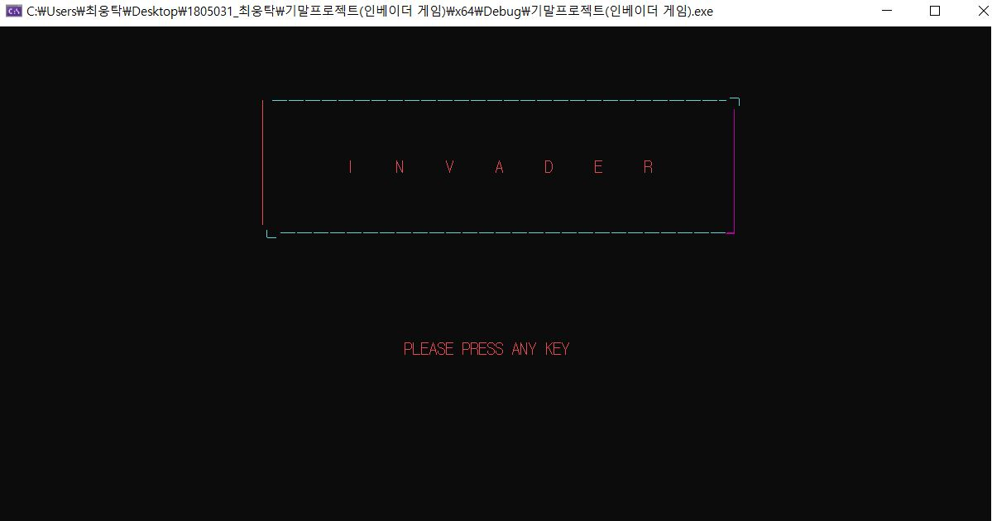
로그인에 성공하고 처음 게임에 들어왔을때 띄워지는 게임시작 화면.
이때 게임같은 시각적 효과를 주기위해 delay() ,gotoxy ,setcolor를 사용해
화면 중앙에 순차적으로 I N V A D E R 라는 문구 출력이때 playsound()를 활용해
게임의 BGM도 재생이 된다 여기서 아무키나 누르면 게임 진행.

Slide 7

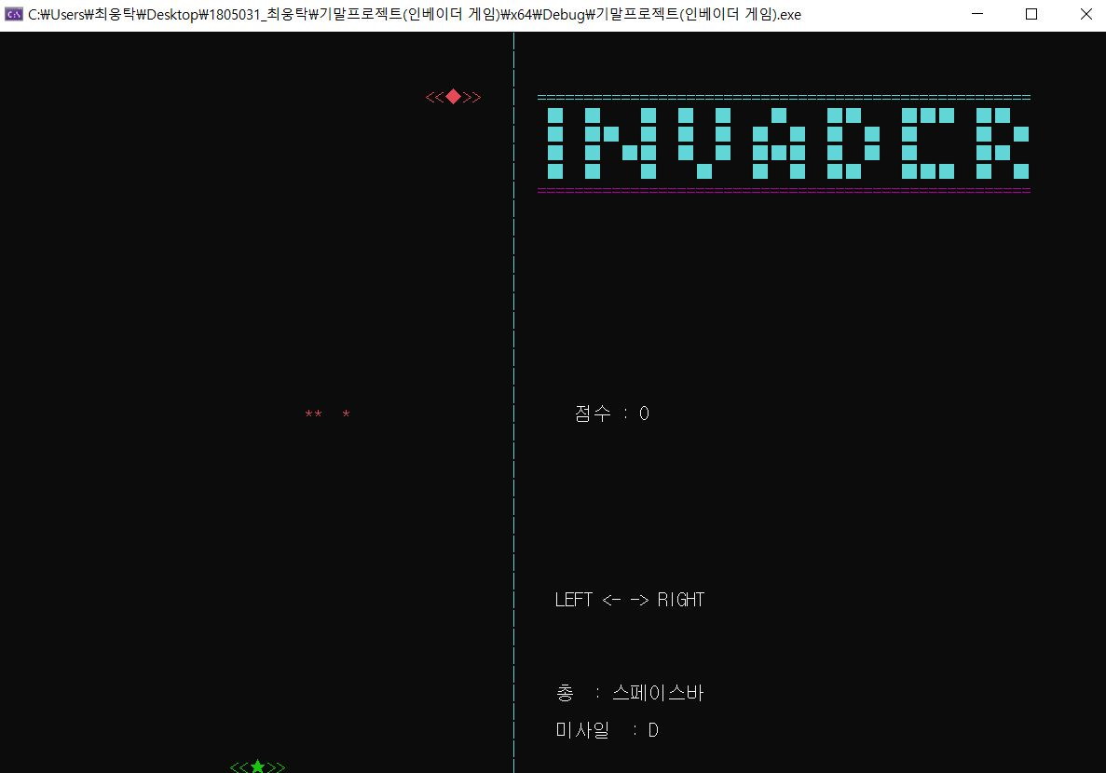
왼쪽은 플레이어가 조작하고 플레이하는 화면 오른쪽은 점수, 조작키를 설명해주는
화면으로 나뉜다

Slide 8

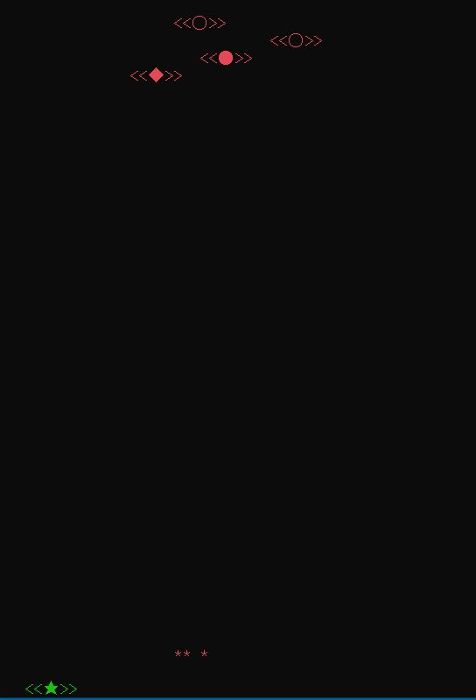


적군은 총 4개의 모양이 있고 출력되는 방식은 랜덤으로 출력이 된다 이때 적군의 소환장소는 서로 겹치지 않으며
왼쪽에서 소환시 오른쪽으로 이동하고 오른쪽에서 소환시 왼쪽으로 이동한다 이때 이동하는 속도 또한 랜덤이다 매우 빠른 적도 있고 비교적 느린 적도 있는데 난이도 2로 넘어가게 되면 전체적인 속도가 빨라진다.
이때 적군이 총알을 총 3발 발사하는데 이때 총알은 단순히 일직선으로 날아가는것이 아닌 플레이어가 움직는 방향으로 따라가도록 설정해두었다.
플레이어의 총알이 적군과 닿았을때 출력후 Score를 10
증가 시킨후 사라진다.
점수가 증가된 모습 ->

Slide 9




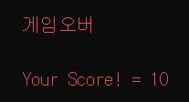
<- 플레이어의 모습이며 게임 시작시 왼쪽 화면 하단에 플레이어가 생성된다 인베이더 게임 특성상 Y축은 없으며 X축 왼쪽 오른쪽으로만 이동할 수 있다.
플레이어는 총알을 쏴서 적군을 잡아 스코어를 올려야 하며
이때 플레이어의 총알은 최대 2발씩만 쏠수있고 2발 사이에는
사격의 간격이 존재한다(연사 불가능).
또한 플레이어는 총알뿐만이 아닌 미사일도 발사할 수 있다.
<- 미사일의 모습이며 총알과 다르게 한발씩만 발사가능.
플레이어가 적군의 총알에 피격시 충돌된 효과가
출력되며 게임이 종료되게 된다.
게임이 종료되면 Game Over 라는 문구와 함께 최종 스코어를
보여준다
<- 게임 종료시 화면에 출력되는 점수와 문구

Slide 10

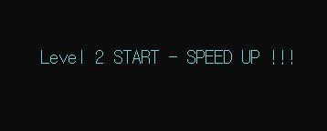
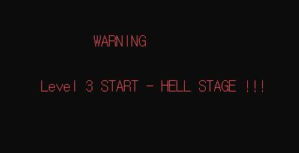
( 현재 버전에서는 테스트를 빠르게 하기위해 스테이지 점수를 20점, 40점으로 셋팅 해두었다.)
플레이어의 점수가 50점 이상이 됐을때 위의 사진과 같은 문구가 출력되며 STAGE2로
넘어가게 된다. STAGE2에서는 STAGE1보다 적군의 움직임과 총알의 속도가 증가한다.
플레이어의 점수가 150점 이상이 됐을때 위의 사진과 같은 문구가 출력되며 STAGE3로
넘어가게 된다. STAGE3에서는 STAGE1과 STAGE2보다 적군의 움직임과 총알의 속도가 조금더 증가하며 기존 3개의 적군의 총알이 10개까지 늘어난다 대부분 이 난이도에서
점수 차이가 발생하게 난이도를 맞춰놓았다.

Slide 11
